Slide 1
Επιστημη και χειροτεχνια
Εφαρμογή στη Χαρακτική Τέχνη
ΗΜΕΡΗΣΙΟ ΓΕΝΙΚΟ ΛΥΚΕΙΟ ΑΝΤΙΜΑΧΕΙΑΣ
ΑΝΑΣΤΑΣΙΑΔΗ ΧΡΙΣΤΙΝΑ ΠΕ04.02-ΝΤΟΚΟΥ ΝΑΥΣΙΚΑ ΠΕ02
22/4/2024

Slide 2
ΘΕΩΡΗΤΙΚΟ ΠΛΑΙΣΙΟ ΠΑΡΑΓΩΓΗΣ ΜΕΛΑΝΙΟΥ ΚΑΙ ΧΡΩΜΑΤΟΣ
Διδαχτήκαμε τις βασικές χημικές διεργασίες παραγωγής μελανιού

Slide 3
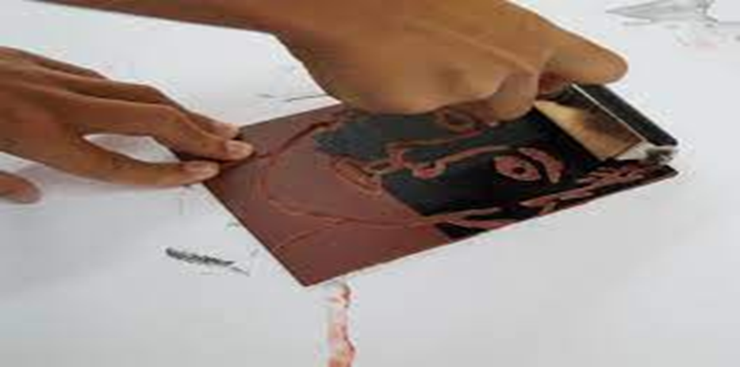
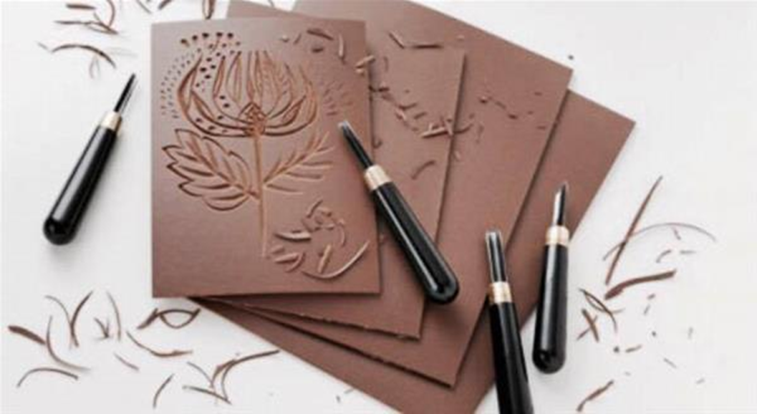
ΕΞΟΙΚΕΙΩΣΗ ΜΕ ΤΕΧΝΙΚΕΣ ΧΑΡΑΚΤΙΚΗΣ ΜΕΣΩ ΟΠΤΙΚΟΥ ΥΛΙΚΟΥ
Μέσω οπτικοακουστικού υλικού (εικόνες και βίντεο) πληροφορηθήκαμε για την ιστορία της χαρακτικής και γνωρίσαμε τα εργαλεία και τις τεχνικές της.

Slide 4
Στάδιο προετοιμασίας
Χωριστήκαμε σε ομάδες
Συμφωνήσαμε στο τελικό παραγόμενο προϊόν-σχέδιο
Σχεδιάσαμε σε χαρτί το τελικό παραγόμενο προϊόν-σχέδιο.
Παραγγείλαμε τα απαιτούμενα εργαλεία και υλικά χαρακτικής.

Slide 5
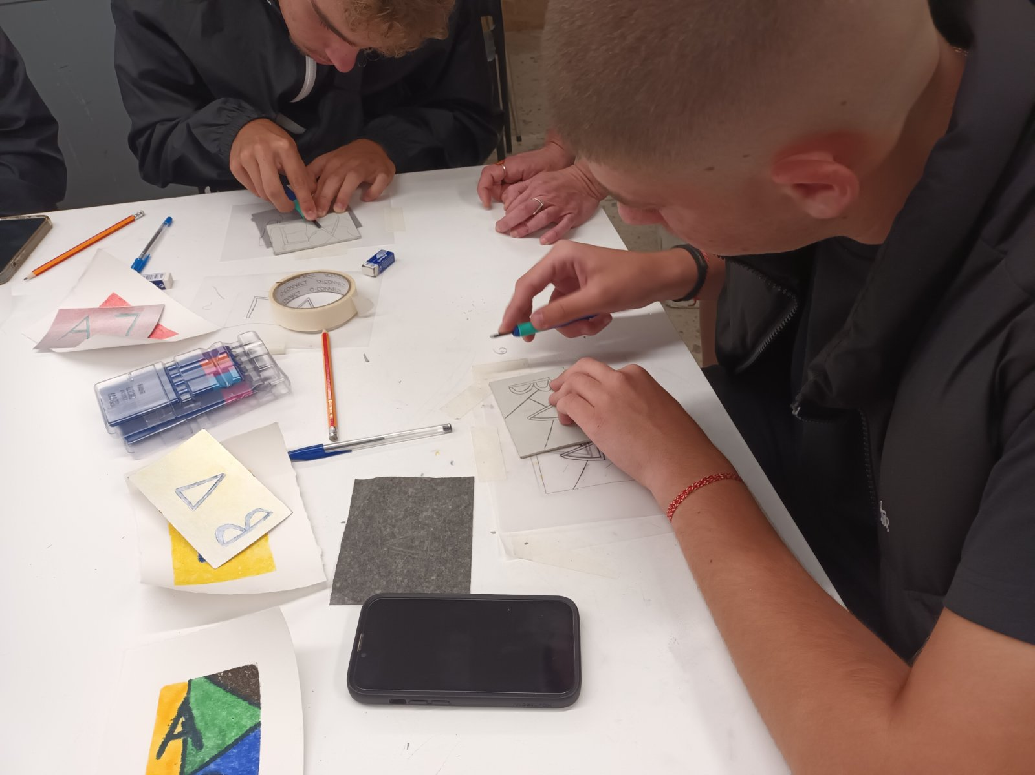
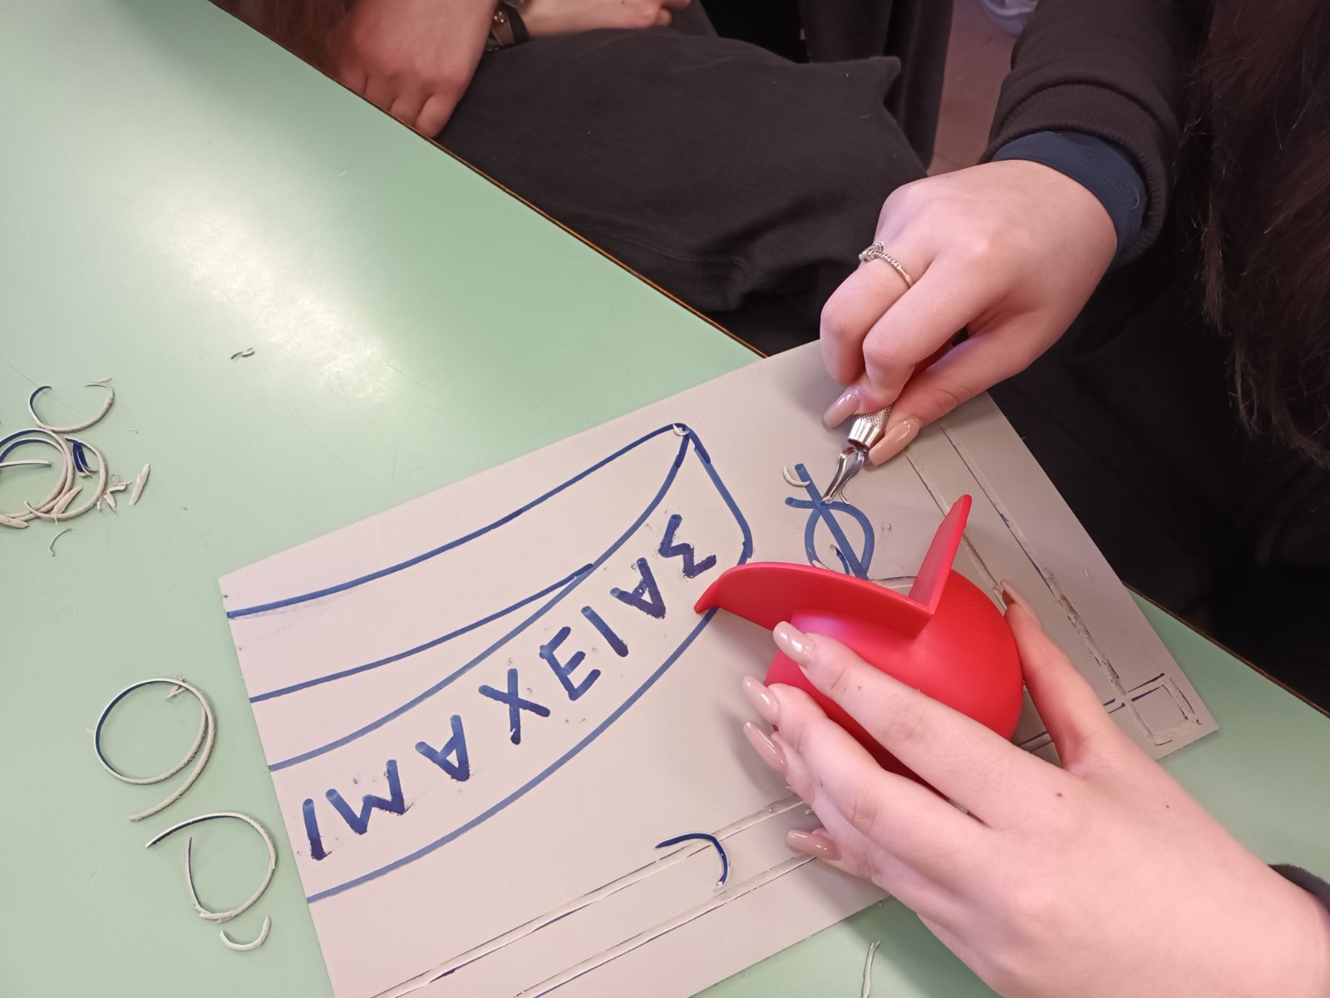
ΕΦΑΡΜΟΓΗ ΤΕΧΝΙΚΩΝ ΣΤΟ ΕΡΓΑΣΤΗΡΙΟ ΦΥΣΙΚΩΝ ΕΠΙΣΤΗΜΩΝ
Εφαρμόσαμε τις θεωρητικές μας γνώσεις και με τα κατάλληλα μέσα ξεκινήσαμε να χαράσσουμε το σχέδιο.

Slide 6
ΠΡΑΓΜΑΤΟΠΟΙΗΣΗ ΕΚΠΑΙΔΕΥΤΙΚΗΣ ΕΠΙΣΚΕΨΗΣ
Επισκεφθήκαμε τον χώρο Σέκτορ 30 στα πλαίσια του εκπαιδευτικού προγράμματος «Η ιστορία της Χαρακτικής τέχνης: Από τα πρωτογράμματα στην Pop Art | Ίδρυμα Ωνάση (onassis.org)»

Slide 7
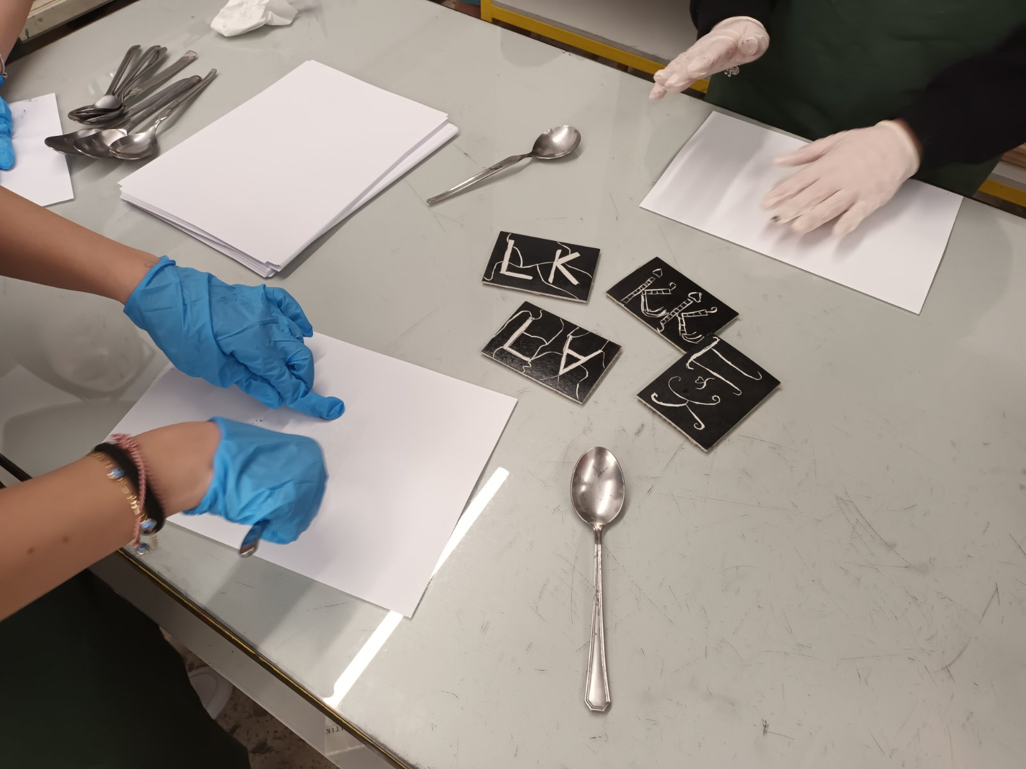
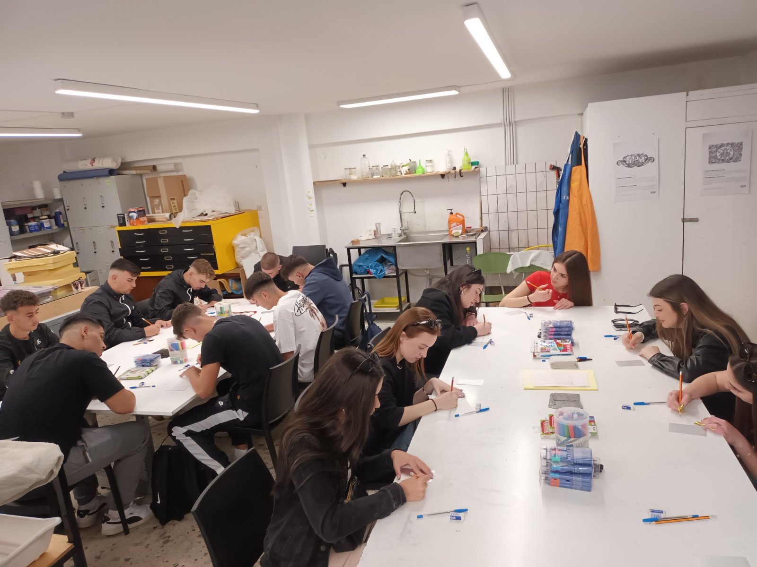
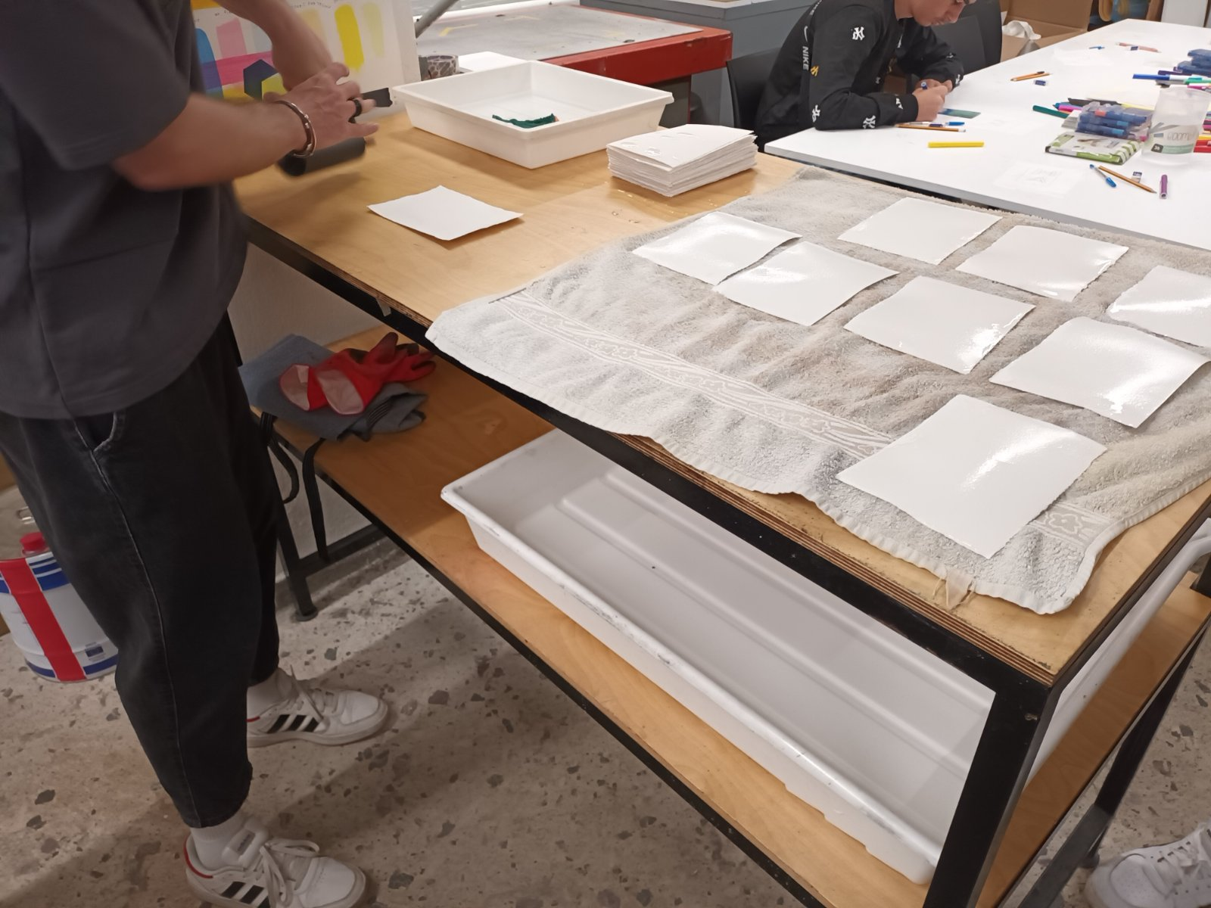

Slide 8
ΤΕΛΙΚΑ ΤΙ ΜΑΘΑΜΕ…

Slide 9
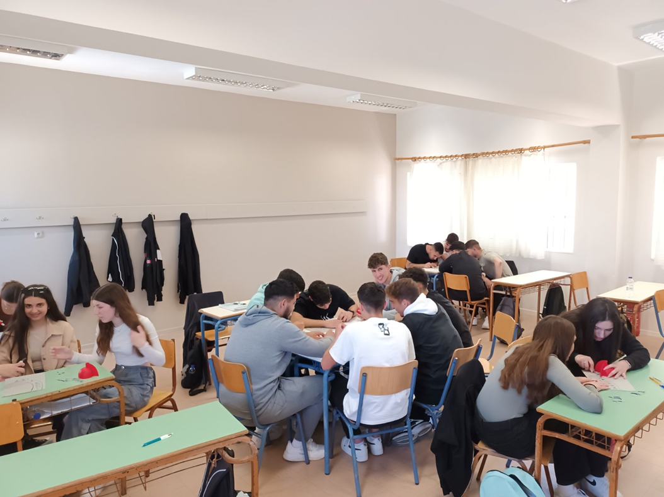
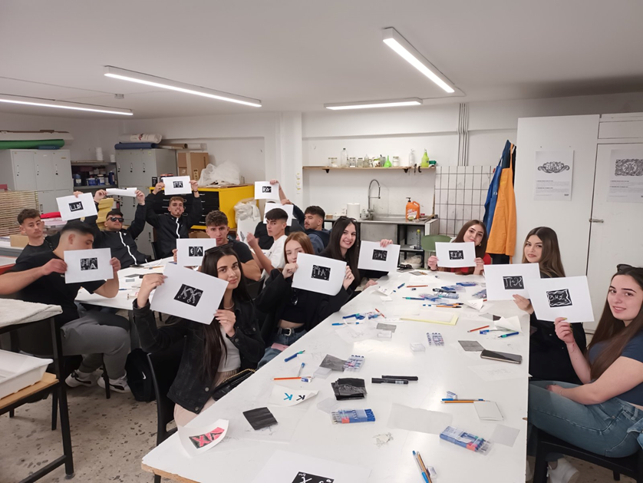
Μέσα από τη συνεργασία, την προσπάθεια και την καλή διάθεση…
… μπορούμε να πετύχουμε τα πάντα!!!

